Slide 1
Modelagem e escultura na argila
EJA 2019
EMEF FREI DAMIÃO
Notes:
Bem vindo ao Ateliê Frei Damião

Slide 2
INTRODUÇÃO
Sobre o projeto
Compartilhando meu trabalho com outros
Trabalhar neste projeto exigiu que e o dividissemos em várias etapas. A etapa mais importante foi delinear os objetivos e definir as a direções da pesquisa. Depois que terminamos essa parte, passamos a focar na captação de materiais e recursos naturais para à realização do trabalho. Buscamos apoio junto à direção, coordenação e comunidade loca.l realizamos vários experimentos. As atividades práticas , as oficinas , as apresentaçãoes dos trabalhos realizados foram surgindo... O resultado está aqui para apreciação e contemplação . Adoraríamos opinioes e comentários - entrem em contato conosco na escola ou por e-mail!
Sobre o projeto
Trabalhar neste projeto exigiu que e o dividissemos em várias etapas. A etapa mais importante foi delinear os objetivos e definir as adireções da pesquisa. Depois que terminamos essa parte, passamos a focar na captação de materiais e recursos naturais para à realização do trabalho. Buscamos apoio junto à direção, coordenação e comunidade loca.l realizamos vários experimentos. As atividades práticas , as oficinas , as apresentaçãoes dos trabalhos realizados foram surgindo... O resultado está aqui para apreciação e contemplação . Adoraríamos opinioes e comentários - entrem em contato conosco na escola ou por e-mail elys_francisco@hotmail.com .

Slide 3
Fase Inicial do Projeto Oficina prática na sala de aula com alunos da EJA

Slide 4
Engajamento!

Slide 5
Compartilhando com demais professores, multiplicando saberes...

Slide 6
Compartilhando com ensino regular em outros períodos.

Slide 7
Mão na massa!

Slide 8
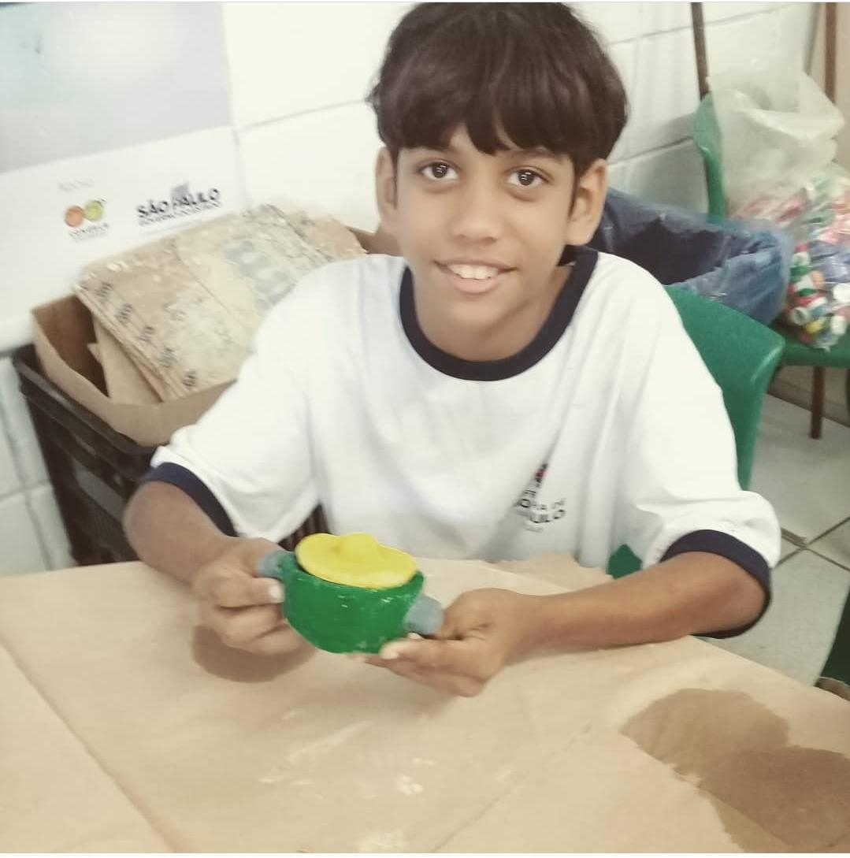
Surgindo resultados

Slide 9
Mais resultados...

Slide 10
Resgatando memórias...

Slide 11
Alcançando os filhos...

Slide 12
Momento finais...

Slide 13
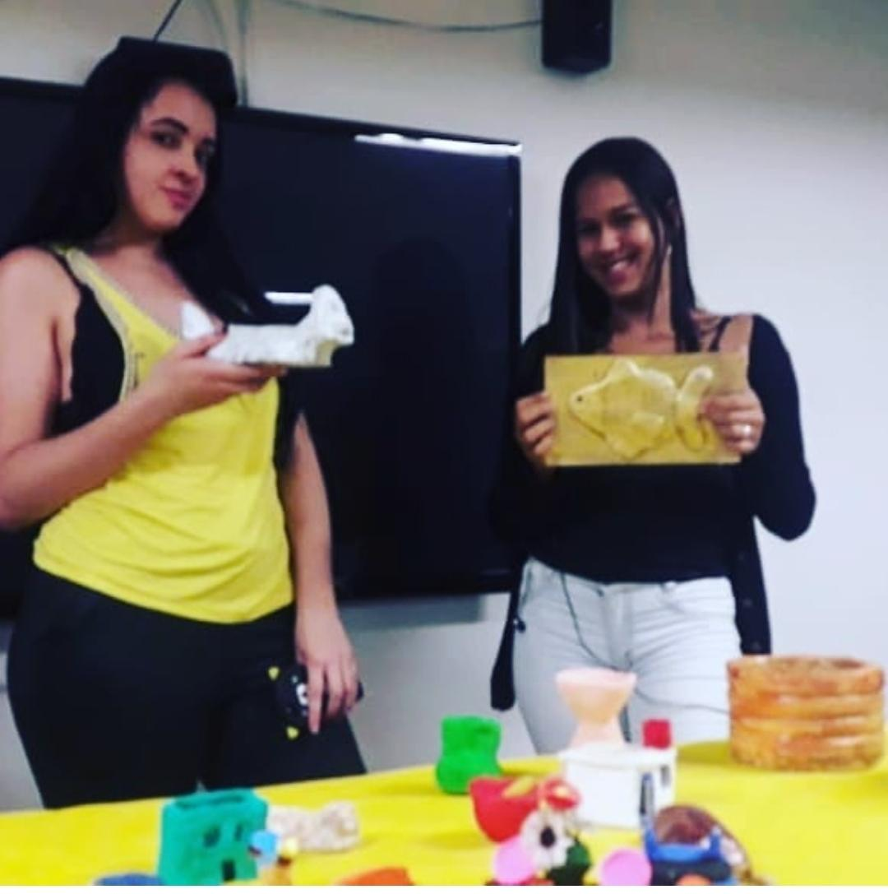
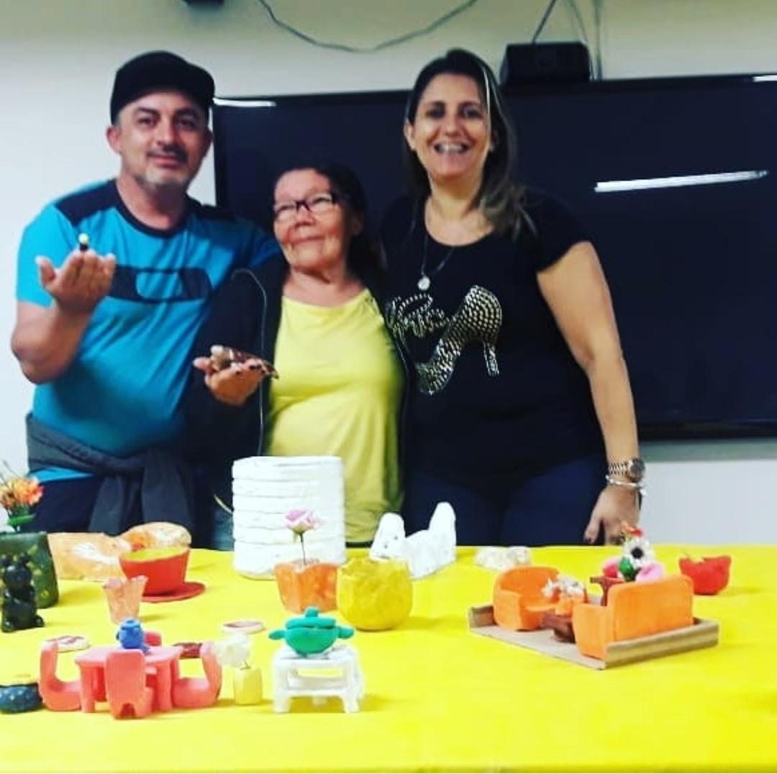
Alunos destaques

Slide 14
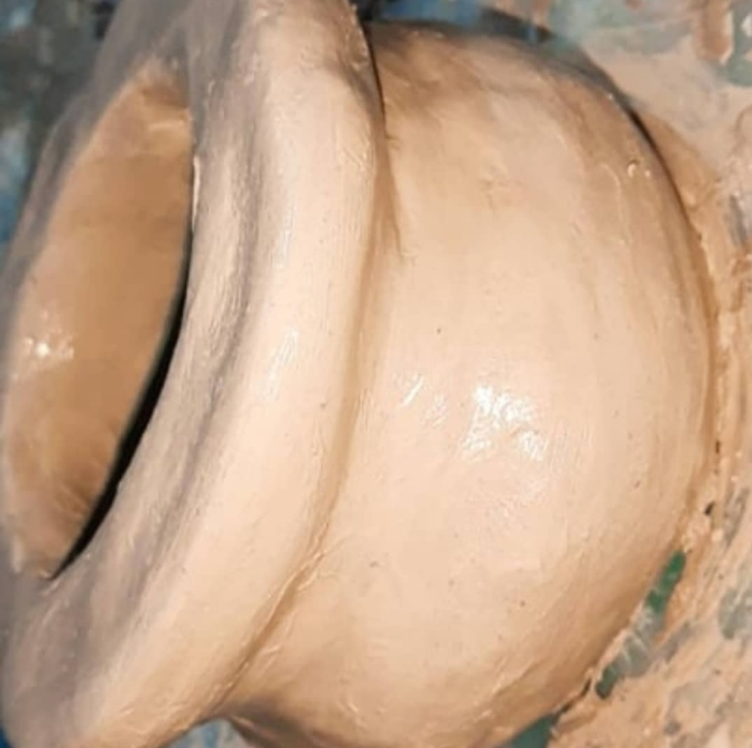
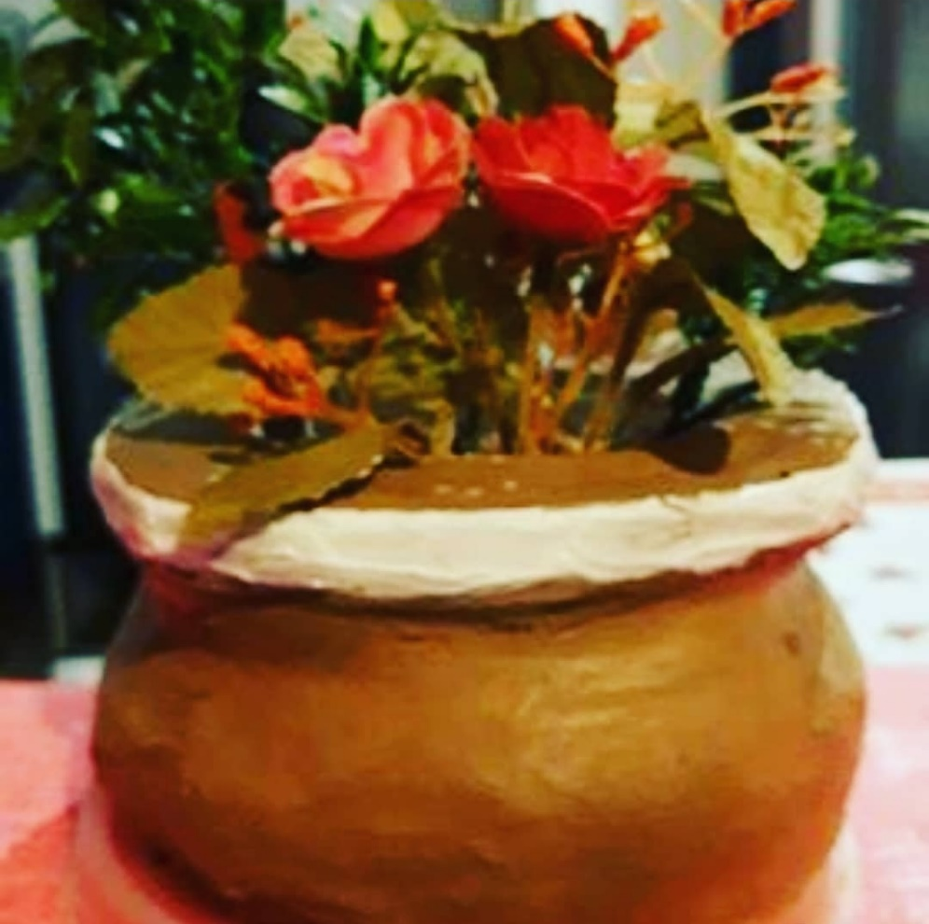
Galeria

Slide 15
Vídeo 1

Slide 16
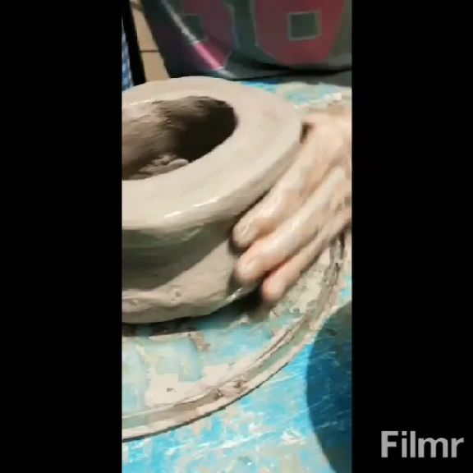
Vídeo 3

Slide 17
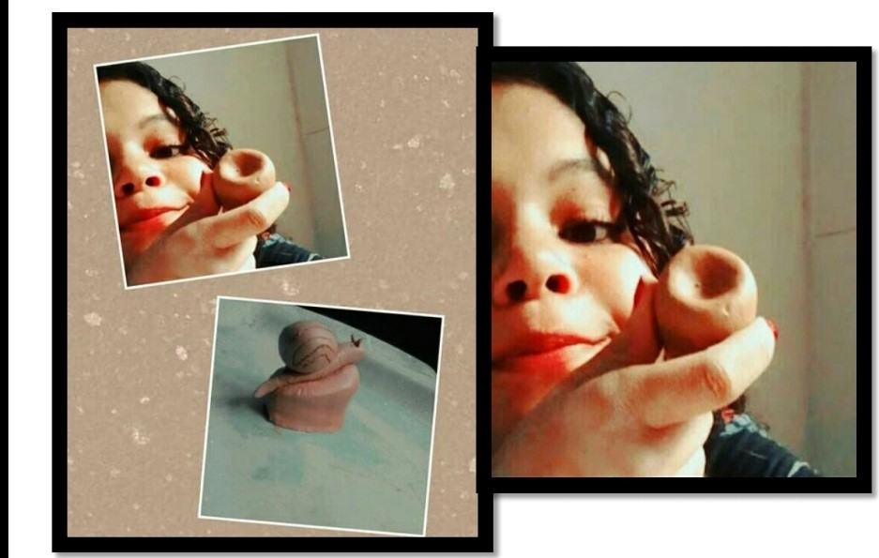
Depoimento
Meu nome é Larissa Rocha, aluna da Emef Frei Damião. Amei participar do Projeto Argila. No início tive dificuldades, achei até que não fosse conseguir. Ao longo do projeto fui desenvolvendo minhas habilidades. Vejam minhas peças, ficaram fantásticas!

Slide 18
Agradecimento
Quero agradecer a cada um de vocês pelo esforço e dedicação que colocaram diariamente nos desafios e atividades propostas. Obrigado, equipe! Vocês são a prova de que o sucesso se alcança através de foco, determinação, pesquisa e trabalho continuo.
Sem o apoio da equipe gestora, professores, funcionários, alunos e comunidade local, nada teria acontecido.
Elisangela Quintão

Slide 19
Bibliografia
MORAIS, Frederico. Arte é o que eu e você chamamos arte. 4. ed .
Rio de Janeiro: Record, 2002.
BEUQUE, Jacques van de. Arte Popular Brasileira. São Paulo: Câmara Brasileira do Livro, 1994
GONÇALVES, L. A. Oliveira; SILVA, P.B.G.O. O jogo das diferenças: o multiculturalismo e seus contextos. Belo Horizonte: Autêntica, 1998.
FERREIRA, Erasmo Norberto. A linguagem oral na educação de adultos. Porto Alegre: Artmed , 1998.
FREIRE, Paulo. Pedagogia do oprimido. 50. ed. São Paulo Paz e Terra, 2011.
Pedagogia da autonomia. 43.ed .São Paulo: Paz e Terra, 2011.

Slide 20
São Paulo (SP). Prefeitura do Município de São Paulo. Secretaria Municipal de Educação. Diretoria de Orientação Técnica. Orientação Curricular: expectativas de aprendizagem para Educação de Jovens e Adultos. São Paulo: SME/DOT, 2007.
COSTA, Cristina. Questões de arte : o belo , a percepção estética e o fazer artístico.2. ed. São Paulo: Moderna, 2004. p. 61-63.

